Slide 1


Slide 2


Slide 3


Slide 4


Slide 5


Slide 6
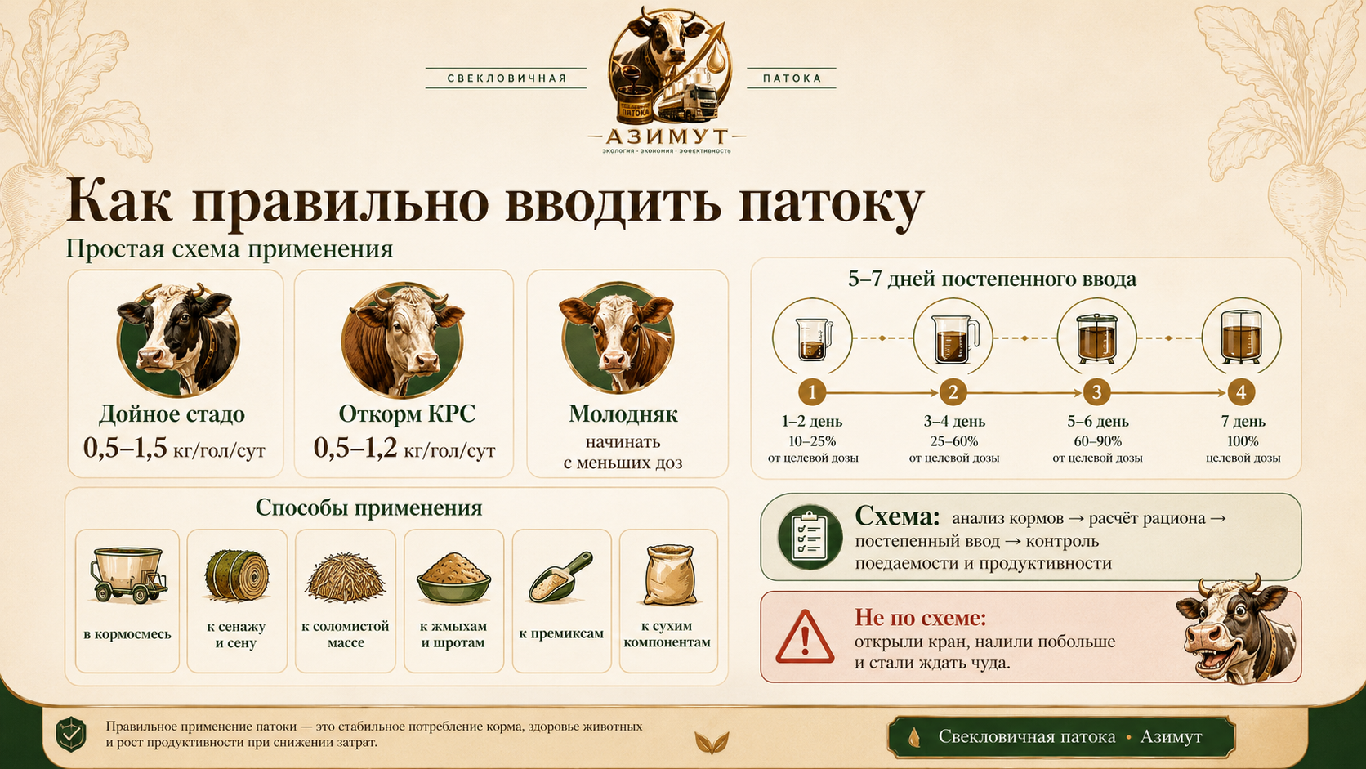

Slide 7


Slide 8



Рассчитаем экономику для вашего хозяйства
Подберём норму ввода патоки, объём поставки и схему применения под ваш рацион
ООО «АЗИМУТ»
Наш сайт
Мы во ВКонтакте
Телефон
+7 (963) 430-45-55
+7 (964) 250-55-56
E-mail
azimut-kirov@mail.ru
Поставки свекловичной патоки с 2015 года
azimutfeed.ru
vk.com/azimut_feeed
Азимут- везем коровам счастье и радость!

